Slide 1
2020 D&A ML SESSION
Features

Slide 2
01 ML
컴퓨터가
데이터를
학습하는
과정

Slide 3
01 ML
모델에 입력하는 것 : 데이터

Slide 4
02 Data
어떤 데이터가 좋은 데이터일까?

Slide 5
02 Data
고양이
물론 개도 좋아합니다.

Slide 6



02 Data
고양이의 특징이 잘 드러난다.

Slide 7



02 Data
고양이?

Slide 8
02 Data
좋은 데이터 : 데이터의 특징(feature)이
잘 드러나는 데이터!

Slide 9
03 Features
좋은 model을 만든다.
=
좋은 feature를 만든다.

Slide 10
03 Features
피처 (feature) : 데이터를 설명할 수 있는 특징
피처 + 피처 + 피처 + … = 데이터
아하! 피처는 DataFrame에서 column이구나!
≒ 종속변수, 변수 등

Slide 11
피처
Features
숫자형 피처
Numeric features
범주형 피처
Categorical features
연속형 피처
Continuous features
문자형 피처
Text features
03 Features

Slide 12
03 Features
Domain 지식을 통한 feature…
다른 연구(논문 등)…
수많은 EDA를 통한 새로운 발견..

Slide 13
04 Feature Engineering
Feature Engineering
Feature Extraction
Feature Selection

Slide 14
04 Feature Engineering – for continuous features
횟수(count)가 의미를 갖는가?
2. 피처의 스케일을 조절할 필요가 있는가?
3. 피처의 분포를 조절할 필요가 있는가?

Slide 15
04 Feature Engineering – for continuous features
횟수(count)가 의미를 갖는가?
A를 20번 들은 사람 P, A를 10번 들은 사람 Q
이것이 A에 대한 P의 선호도가 Q의 2배라고 단정지을 수 있는가?
횟수 문제는 주로 누적합(선호도 등) 피처인 경우에 발생한다.
이러한 경우, 해당 피처를 특정 구간으로 나누는 변환이 필요하다.
즉, 해당 피처를 범주형 피처(categorical)로 바꿔주어야 한다.

Slide 16
04 Feature Engineering – for continuous features
2. 피처의 스케일을 조절할
필요가 있는가?
특정 모델(선형회귀, 로지스틱 회귀, 딥러닝 등)의 경우 입력하는 피처의 범위에 영향을 받는다.
이를 위해 정규화, 표준화 등의 기법이 동원된다.
이를 피처 스케일링이라고 한다.
피처 스케일링은 입력 피처들의 스케일이 서로 다른 상황에서 유용하다.
피처 스케일링은 피처의 분포를 변화시키지 않는다.

Slide 17
04 Feature Engineering – for continuous features
3. 피처의 분포를 조절할
필요가 있는가?
특정 모델(선형회귀 등)의 경우 입력하는 피처의 분포가 정규분포임을 가정한다.
하지만 모든 피처가 정규분포일 리는 없다.
특히 누적합 등의 피처는 꼬리분포인 경우가 많다.(왜도가 큼)
이러한 경우, 로그변환, 거듭제곱변환 등을 통해 정규분포스럽게 바꿔줘야 한다.

Slide 18
04 Feature Engineering – for categorical, text features
그럼 문자형 피처는..?
범주형 피처는 어디로..?

Slide 19
04 Feature Engineering – for categorical, text features
대부분의 모델은 오직 숫자만 입력받기를 기대한다.
따라서, 문자형 피처도 숫자형 피처로 바꿔주어야 한다.
바꿔주는 방식은 매우 많다! (one-hot encoding, tf-idf, W2V, etc..)
자세한 내용은 3-1 텍스트데이터분석 (비정형데이터분석) 과목에서..^^

Slide 20
04 Feature Engineering – for categorical, text features
범주형 피처는 왜 연속형 피처로 바꿔주어야 하나???
모델이 학습하는 것은 해당 숫자 자체일 뿐,
그 숫자에 내포된 의미를 학습하는 것이 아니다!
Ex) 1번 범주, 2번 범주 -> 모델은 숫자 1, 2라고 학습!
따라서, 범주형 피처를 바꿔주어야 한다!!!

Slide 21
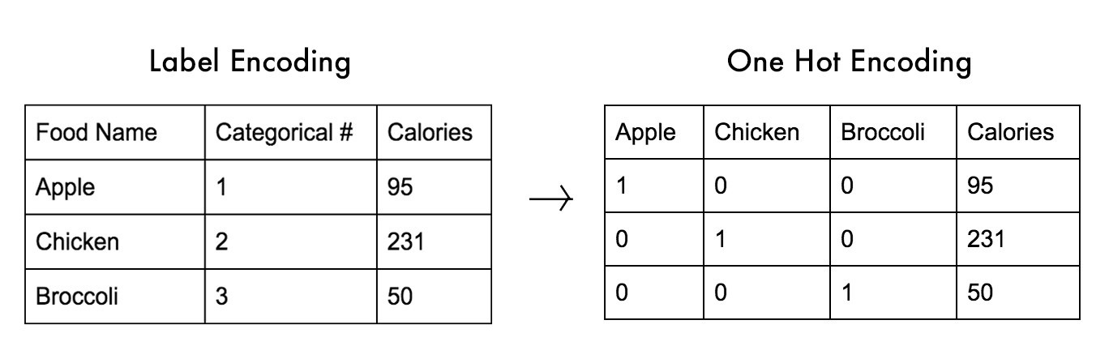
04 Feature Engineering – for categorical, text features
One-hot encoding : 범주형/문자형 피처를 연속형 피처로 바꾸는 가장 기본적인 방법

Slide 22
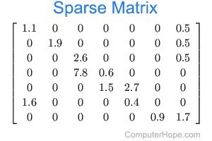
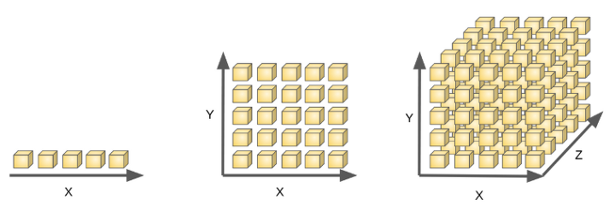
04 Feature Engineering – for categorical, text features
데이터가 희소(sparse)해진다.
2. 차원의 저주 (curse of dimensionality)가 발생할 확률이 높아진다.
One-hot encoding의 문제점

Slide 23
04 Feature Engineering – for categorical, text features
아하! 원핫인코딩을 하면 데이터가 희소해져서 문제가 발생하는구나!
희소한 데이터를 밀집된 데이터로 바꾸면 되지 않을까?
원본 데이터의 정보를 최대한 유지하되, 피처 수를 줄이면 되지 않을까?
아하! 원핫인코딩되어 나온 피처를 최대한 정보를 유지하되, 피처 수만 줄여보자!

Slide 24
05 Feature Extraction - categorical features by PCA
PCA : 주성분분석 (Principal Component Analysis)
PCA를 통해 차원(피처 수)를 줄일 수 있다. (차원축소)
필요 없는 정보는 제거하고, 새로운 관점에서의 피처를 만들 수 있다.
상세 내용은 선형대수학에서…

Slide 25
06 Feature Selection
피처가 모델의 성능에 얼마나 큰 영향을 미치는지 분석하고, 중요한 피처만 선택하는 기법.
모델의 성능을 더 끌어올릴 수도 있다.
학습 속도를 빠르게 해준다.
쉽게 말하면, 기출문제 요약본을 푼다.

Slide 26
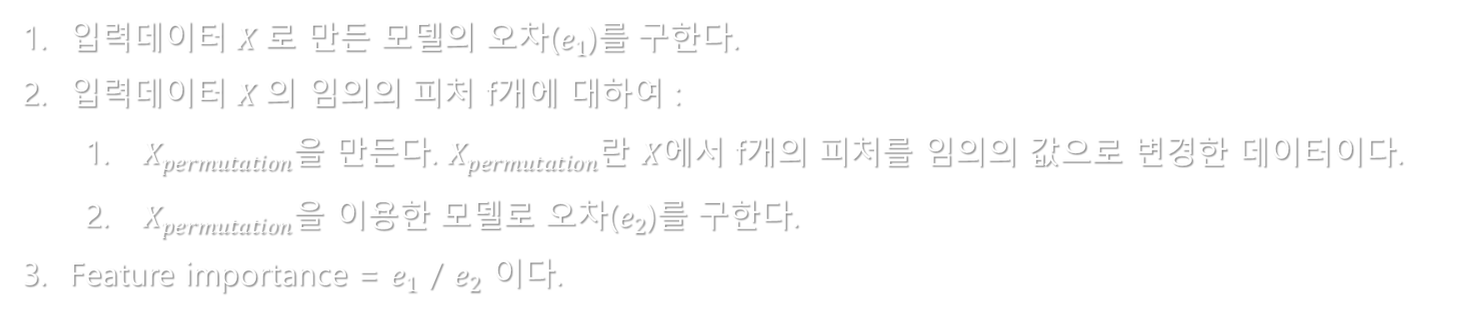
06 Feature Selection – Permutation importance
입력데이터 $X^{ }$로 만든 모델의 오차($e_{1}$)를 구한다.
입력데이터 $X^{ }$의 임의의 피처 f개에 대하여 :
$X_{permutation}$을 만든다. $X_{permutation}$란 $X$에서 f개의 피처를 임의의 값으로 변경한 데이터이다.
$X_{permutation}을$ 이용한 모델로 오차($e_{2}$)를 구한다.
Feature importance = $e_{1}$ / $e_{2}$ 이다.

Slide 27
06 Feature Selection
Permutationimportance, shap등의 라이브러리를 사용해서 손쉽게 할 수 있다.

